Slide 1
Ротавирусная инфекция и специфическая профилактика
Тихонова А.Ш.
Ст. преподаватель кафедры педиатрии ФГБУ ФНКЦ ФМБА России, АПО
2023

Slide 2
Определение (РВГЭ А08.0)
Ротавирусная инфекция (РВИ) – антропонозное высококонтагиозное острое инфекционное заболевание
Заболевание характеризуется преимущественным поражением желудочно-кишечного тракта в виде ротавирусного гастроэнтерита (РВГЭ) с симптомами диареи и рвоты, общей интоксикации, дегидратации и нередко наличием респираторного синдрома в начальном периоде болезни

Slide 3
Актуальность проблемы
Широкое распространение во всем мире и способность к эпидемическому распространению инфекции
Ротавирус вызывает групповые заболевания
Ротавирус является ведущей причиной гастроэнтеритов у детей в возрасте младше 5 лет в странах как с высоким, так и низким экономическим уровнем развития
Высокий уровень смертности от РВИ ( по данным ВОЗ в мире в 2008 г. – 453 000, а 2019 г. – 235 331 (19,1%) детских смертей)
Частая причина госпитализаций и значительная нагрузка на амбулаторное звено
Основная причина внутрибольничных диарей
Существенные расходы, связанные с лечением и уходом за ребенком
РВ-инфекция триггер гастроэнтерологической патологии

Slide 4
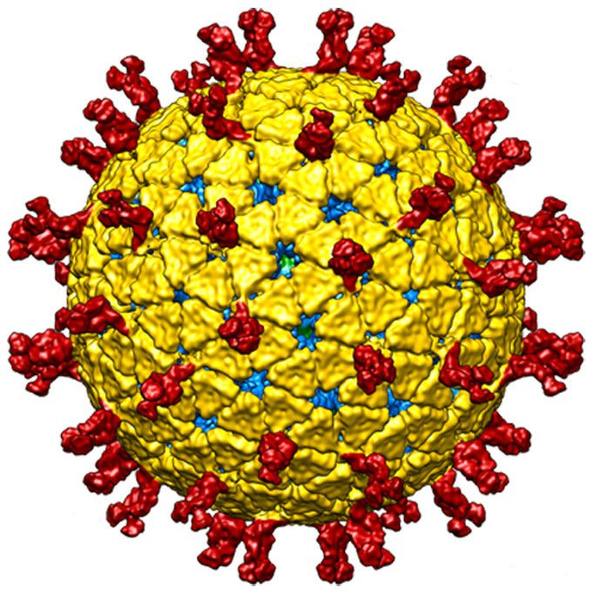
Этиология
Возбудитель относится к семейству Reoviridae, к роду Rotavirus
Ротавирус был открыт в 1973 году (от лат. rota, что означает «колесо»). Вирус под микроскопом напоминал колесо с короткими спицами
Серогруппы: А, В, С, D, Е, F, G
Около 90% всех случаев РВИ у людей вызвано 5-ю комбинациями серотипов G-P (G1, G2, G3, G4 и G9)

Slide 5
Ротавирус
Ротавирус состоит из:
плотного центра (сердцевина содержит внутренние белки и РНК)
и двух белковых оболочек – внутреннего (VP6) и наружного (VP4 и VP7) капсида
К белкам наружного капсида (VP4 и VP7) вырабатываются специфические защитные антитела при развитии заболевания или в результате вакцинации

Slide 6
Свойства вируса
Устойчив к хлорсодержащим дезинфицирующим средствам
Выживает на различных объектах внешней среды несколько дней. Не разрушается при замораживании
Для заражения требуется всего лишь от 10 до 100 вирусных частиц при контакте с инфицированными руками и предметами
С фекалиями вирус выделяется от нескольких недель до 2,5 месяцев (содержится 100 – 1000 вирусов в 1 мл)

Slide 7
Эпидемиология ротавирусной инфекции в РФ
-- Занимает 3-4 место среди инфекционных заболеваний у детей
-- Ротавирус является причиной гастроэнтеритов в 43% случаев у детей до 5 лет, находящихся на стационарном лечении (из низ: до 65% случаев у детей до 1 года)
-- РВГЭ составляет 31,0% от числа всех амбулаторных обращений к врачу по поводу гастроэнтеритов
-- В заболеваемости РВГЭ на территории РФ выявляется сезонность – преимущественно зимне-весенний период (декабрь–апрель)

Slide 8
К 2-х летнему возрасту почти каждый ребенок хотя бы 1 раз переносит РВ-инфекцию и более 2/3 из них заболевают повторно
При первичном инфицировании формируется гомотипический ответ, а более широкий гетеротипический ответ вызывается последующими эпизодами РВИ

Slide 9
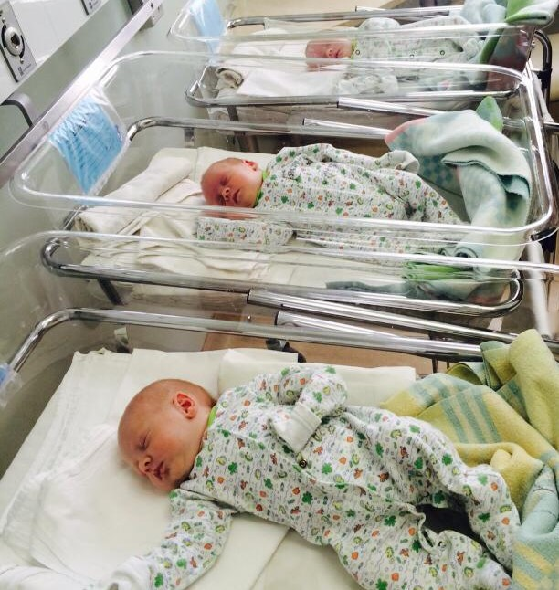
Формирование очагов при РВИ

Slide 11
Патогенез РВИ
Источник инфекции – человек (больной или вирусоноситель – чаще мать или персонал)
Механизм передачи – фекально-оральный (пути передачи: водный, пищевой, контактно-бытовой)
Вирус поражает зрелые энтероциты на верхушках ворсинок тонкого отдела кишечника
Инкубационный период в среднем 1–3 дня

Slide 12
Вирус поражает зрелые энтероциты
Вирус с помощью шипов – белков VP4 цепляется за ворсинки энтероцита и сбрасывает наружную оболочку
Вирусная частица входит в цитоплазму клетки
Вирус реплицирует и продуцирует токсин
Новые вирусные частицы покидают инфицированную клетку, чтобы поражать здоровые клетки
Энтероциты гибнут и осмотическая жидкость выходит в просвет кишечника

Slide 14
Клинические симптомы РВИ
Острое начало, рвота
Симптомы интоксикации: лихорадка (фебрильная и субфебрильная), озноб, слабость, головокружение
Симптомы энтерита: водянистая диарея, боли в животе, метеоризм
Катаральный синдром

Slide 15
Лабораторная диагностика
Иммуноферментный анализ (ИФА), определяющий ротавирусный антиген в кале
Тест-полоски и реакция латекс-агглютинации (простые методы и дающие быстрый результат, но менее чувствительные)
Обратно-транскриптазная полимеразная цепная реакция (высокочувствительная в отношении малых концентраций РВ в копрологическом субстрате, используется для идентификации штамма)

Slide 16
Осложнения РВИ
Эксикоз, ГВШ
Присоединение бактериальных осложнений:
- некротизирующий энтероколит (у недоношенных)
- гемморрагический гастроэнтерит
Патология печени (гепатомегалия) и почек
Развитие РВ-суперинфекции (нередко в кишечных отделениях)
Поражения ЦНС (судороги, апноэ, нарушения сознания)
Пневмония, Анемия, Миокардит, Панкреатит
Летальный исход при позднем обращении за мед. помощью и неадекватном лечении!

Slide 17
Внекишечные проявления РВИ
Острый Рвота, диарея,
гастроэнтерит дегидротация
Системные Виремия, пневмония
проявления панкреатит,
энцефалопатия (судороги)

Slide 18
Основная опасность РВИ связана с обезвоживанием организма ребёнка
Диарея (до 40 раз в сутки)
Эксикоз
Гиповолемический шок и поражение ЦНС

Slide 19
Изменения после перенесенной РВИ
Отставание в прибавке роста и массы тела у ребенка (в первые 60 дней после болезни)
Иммунный ответ при РВ-инфекции способен провоцировать развитие целиакии у детей с генетической предрасположенностью
Повреждение микробиоты кишечника приводит к запуску аллергических и аутоиммунных заболеваний (СД 1-го типа)
Формирование функциональных расстройств органов пищеварительного тракта (СРК, запор, диарея, абдом. боль)
У пациентов пожилого возраста с эпизодами Антибиотик-Ассоциированной диареи в анамнезе РВ-инфекция является триггером рецидива

Slide 20
Лечение РВИ у детей
Лечебное питание (ограничение лактозы)
Полноценная оральная регидратация (растворы низкой осмолярности, например Регидрон Био), сохранение грудного вскармливания
Энтеросорбенты (диосмектин)
Пробиотики (Lactobaccillus GG, L. Reuteri и Saccharomyces boulardii)
Симптоматическая терапия (противорвотные, антидиарейные препараты)
Нет этиотропной терапии!

Slide 21
Неспецифическая профилактика ротавирусной инфекции
Госпитализация больного по клиническим показаниям
Изоляция пациента в домашних условиях с легкими формами РВИ в течение 7 дней
Медицинское наблюдение за лицами, подвергшимися риску заражения сроком на 7 дней
Организуется сбор материала от больного и проб из объектов окружающей среды для вирусологического исследования (питьевая вода, пищевые продукты, молочные продукты)
На РВ обследуются только лица с признаками ОКИ
Вирусоносители из числа декретированных групп не допускаются к основной работе в течение 7 дней

Slide 22
Соблюдайте гигиенические правила!

Slide 23
Вакцинация – единственный наиболее эффективный метод профилактики РВИ!
Необходимость вакцинации определяют:
Высокая контагиозность РВИ
Недостаточная эффективность неспецифических методов профилактики для контроля РВ-инфекции (санитарно-гигиенических мероприятий)
Отсутствие этиотропной терапии
Отдаленные последствия ОРВГЭ
Безопасность ротавирусной вакцины

Slide 24
Вакцинация против РВ-инфекции
Вакцинация против РВ-инфекции в раннем возрасте до встречи с естественным вирусом предотвратит большинство тяжелых форм РВГЭ и осложнений у здоровых детей
Вакцинация детей от РВ-инфекции снижает частоту выделения возбудителя у взрослых не менее чем на 50%
XIX Конгресс педиатров России, 2022

Slide 25
ВОЗ настоятельно рекомендует
Включить ротавирусную вакцину в национальные программы иммунизации всех стран мира
При включении вакцинации против РВИ необходимо добиваться максимального охвата
Только универсальная массовая вакцинация может привести к контролю заболеваемости
119 стран мира внедрили вакцинацию против РВИ в национальные календари (глобальный уровень привитости достиг 49%)
1.WHO. Introduction of Rotavirus voccine 20.02.2023

Slide 26
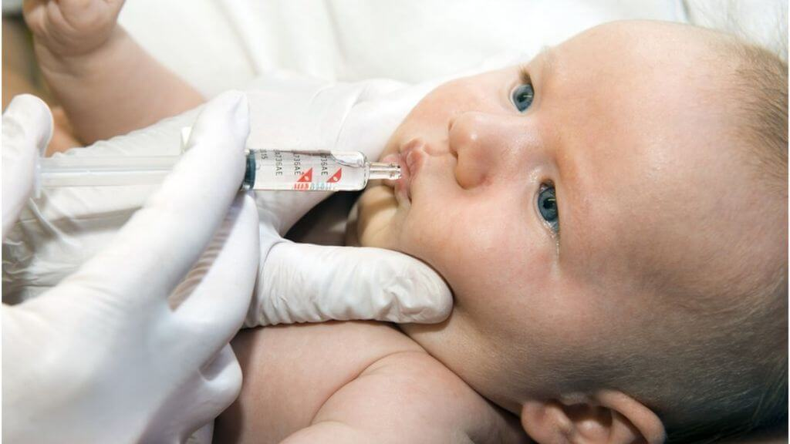
После введения плановой массовой вакцинации в США в 2006 году уровень заболеваемости ротавирусным гастроэнтеритом «быстро и значительно снизился»
Первые положительные результаты были получены в 2008 г.
Количество случаев РВИ снизилось на 64%
Количество госпитализаций, связанных с РВ – на 45%
Вакцинация защищает и от тяжелых форм заболевания
(в результата многочисленных клинических исследований)

Slide 27
ВОЗ продолжает рекомендовать введение первой дозы ротавирусной вакцины как можно раньше – по достижении ребенком 6-недельного возраста – одновременно с вакциной против дифтерии, коклюша и столбняка (АКДС), чтобы индуцировать защиту до естественного инфицирования ротавирусом
Прививка также показана младенцам, которые уже пострадали от РВИ

Slide 28
Иммунизация в РФ
В России вакцинация против РВИ определена:
-- Приказом Минздрава России от 06.12.2021 № 1122н «Об утверждении национального календаря профилактических прививок и календаря профилактических прививок по эпидемическим показаниям» (с 2014 г.)
-- Приказом ДЗ г. Москвы от 04.03.2022 № 207 «Об утверждении регионального календаря профилактических прививок и профилактических прививок по эпидемическим показаниям»

Slide 29
Региональные календари:
В РФ продемонстрирована эффективность региональных программ (17) вакцинации против ротавирусной инфекции, в том числе снижение общего уровня заболеваемости и уровня госпитализаций
- Московская обл.
- Смоленская
- Ленинградская
- Вологодская
- Тульская
- Свердловская
- Тюменская
- Ярославская
- Красноярский край
- Пермский край
- Республика Карелия
Республика Саха/Якутия
Сахалин
- Ханты-Мансийск/Юрга АО - Ямало-ненецкий АО

Slide 30
Результаты внедрения региональных программ

Slide 31
Иммунизация в РФ
По данным ВОЗ, критерием адекватной вакцинации является охват не менее 80% целевой когорты населения при доле лиц с неполным курсом вакцинации не более 10%
Достоверные популяционные эффекты появляются при охвате вакцинацией против РВИ - не менее 60%
Охват вакцинацией против РВИ целевой когорты в России в 2021 г. – 6,23% – остается крайне низким для того, чтобы повлиять на показатели заболеваемости
РВИ требует включения в рутинный график вакцинации

Slide 32
Стратегия развития иммунопрофилактики инфекционных болезней на период до 2035 года (ред. от 15.02.2023 г. № 343 -р )
Внесение изменений в НКПП РФ в части вакцинации против ротовирусной инфекции на 2025 год

Slide 33
Вакцина против РВИ, зарегистрированная в России
РотаТек – живая оральная 5-валентная вакцина (ПВРВВ), ООО «МСД Фармасьютикалс»
Содержит 5 живых реассортантных штаммов РВ: -- 4 несут на наружной оболочке поверхностные белки VP7 (серотипы G1, G2, G3, G4) человеческих штаммов и VP4 (серотипа P7) бычьего штамма
-- 5-й – белок Р1А (G9) от человеческого штамма РВ и белок G6 от бычьего родительского штамма РВ
РотаТек не содержит тиомерсала и др. консервантов

Slide 34
Вакцинация против РВИ
Показания: активная иммунизация детей в возрасте от 6 до 32 недель с целью профилактики гастроэнтерита, вызываемого ротавирусами (серотипов G1, G2, G3, G4 и G9)
Ротавирусная вакцина не должна назначаться после возраста 32-х недель, даже если курс вакцинации не завершен (например, если ребёнок получил V1, V2 и ему исполнилось 32 недели, то доза V3 не вводится!)

Slide 35
Схема вакцинации против РВИ
Курс вакцинации состоит из 3-х доз
Сроки введения первой дозы: с 6 до 12 недель
Последующие дозы вводятся с интервалом между прививками от 4 до 10 недель
Все три дозы рекомендуется ввести до достижения ребенком возраста 32-х недель
Вакцина пятивалентная, живая
1 доза – 2 мл., перорально
Состав – реассортанты человеческого и бычьего ротавирусов типов G1, G2, G3, G4, P1A(G9)

Slide 36
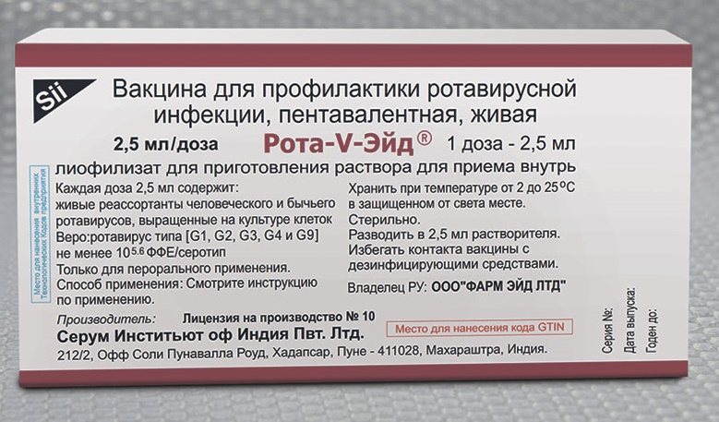
Вакцина против РВ-инфекции
Иммунизация здоровых детей в возрасте от 6 до 32 недель с целью профилактики РВГЭ
Сроки введения первой дозы : с 6 недель
Интервал между дозами – 4 недели
Вакцина пентавалентная, живая
1 доза – 2,5 мл., перорально
Состав: реассортанты человеческого и бычьего ротавирусов типов G1, G2, G3, G4, G9

Slide 37
Контингент наибольшего риска тяжелого течения инфекции – недоношенные дети
Наибольшая частота случаев НЭК, ассоциированного с РВ – среди недошошенных
РВГЭ у недоношенных сопровождается значительными затруднениями вскармливания
Иммуносупрессивное действие ротавируса у недоношенных проявляется нейтропенией
У недоношенных ротавирус может провоцировать наслоение нозокомиальной бактериальной инфекции

Slide 38
Вакцинация недоношенных
Ротавирусные вакцины можно применять у недоношенных детей, родившихся при сроке беременности не менее 25 недель
Вакцину следует вводить таким детям не ранее, чем через 6 недель после рождения!

Slide 40
В рамках Календаря профилактических прививок по эпидемическим показаниям (Приказ МЗ РФ от 06.12.2021 №1122н)
Вакцинация против РВИ проводится:
в возрасте 2-х, 3-х и 4,5 месяцев
V1- в 2 мес. – в срок с V1 ПКВ (пневмококковая конъюгированная вакцина)
V2 - в 3 мес. – в срок с V1 АКДС+ИПВ+Hib
V3 - в 4,5 мес. – в срок с V2 АКДС+ИПВ+Hib, ПКВ

Slide 42
Иммунитет
После полного курса вакцинации препаратом РотаТек у 92,5-100% вакцинированных в сыворотке крови наблюдается значительное повышение уровня нейтрализующих IgА ко всем пяти капсидным белкам РВ человека

Slide 43
Противопоказания
Повышенная чувствительность к любому компоненту вакцины и сильная реакция на предыдущее введение вакцины
Инвагинация кишечника в анамнезе
Врожденные пороки развития ЖКТ (синдром мальабсорбции, болезнь Гиршпрунга, синдром короткой кишки, оперативное лечение кишечника)
Иммунодефицит и наличие в семье больных с иммунодефицитными состояниями
Генетически обусловленная непереносимость фруктозы, нарушение всасывания глюкозо-галактозного комплекса, недостаточность ферментов сахарозы/изомальтозы
Острая форма диареи или рвота, острое заболевание с лихорадкой (вакцинацию проводят после выздоровления)

Slide 44
Выводы
Вакцинация защищает от сезонных (осенне-весенних) эпидемий ротавирусного гастроэнтерита (от тяжелых форм РВГЭ у детей в возрасте до 5 лет)
Вырабатывает стойкий и длительный иммунитет против 5 наиболее распространенных видов вируса
Снижает частоту обращений к врачу
Вакцины не содержит консерванты
Вводится орально (через рот), безболезненна для малышей и не причиняет дискомфорт
Вакцина безопасна (введение вакцины в рамках рекомендованного возрастного предела не влияет на частоту серьезных побочных проявлений, включая инвагинацию)

Slide 45
Заключение
Эффект вакцинации против ротавируса:
Многолетний опыт вакцинации демонстрирует быстрое снижение ротавирусной заболеваемости, госпитализаций и смертности
Дополнительно – это эффект коллективной защиты от РВГЭ, снижение внутрибольничных кишечных инфекций и экономической выгоды
Результаты действия вакцинации против ротавируса будут ещё более заметны с расширением глобального охвата

Slide 46
Мы все несем ответственность за тех, кто меньше нас (Туве Янсон)

Slide 47
Источники
Приказ Минздрава России от 06.12.2021 № 1122н «Об утверждении календаря профилактических прививок и профилактических прививок по эпидемическим показаниям»
Приказ ДЗ г. Москвы от 04.03.2022 г. № 207 «Об утверждении регионального календаря профилактических прививок и профилактических прививок по эпидемическим показаниям»
«Стратегия развития иммуннопрофилактики инфекционных болезней на период до 2035 года», 2020 (в ред. от 15.02.2023 г. № 343-р )
«Вакцины и иммунопрофилактика в современном мире». Под редакцией Л.С. Намазовой-Барановой. Москва, 2021
Инструкция по применению вакцины
Метод. рекомендации (Союз педиатров России) «Вакцинопрофилактика ротавирусной инфекции у детей», Москва, 2020
Материалы XIX Конгресса педиатров России, 2022

Slide 48
Спасибо за внимание!

